Slide 1
Linguagem Lua
Francisco Sant'Anna

Slide 2
Introdução
// imperativa
for i=1, 10 do
if i % 2 == 0 then
local v = i*i
print(i,v)
end
end
Multi-paradigma
  imperativa, OO, funcional
Multi-plataforma (ANSI-C)
  PC (Windows, Mac, Linux), Sistemas embarcados
Dinâmica
  eval, tipagem dinâmica, tabelas, coleta de lixo
Foco em scripting
  configuração, macros, extensão
  nicho em video games
// OO
function f (self, v)
return self.v + v
end
o = { v=10, m=f }
print(o:m(10)) -- 20
print(o.m(o,10))
// funcional
t = { 10,1,5 }
table.sort(t,
function (v1,v2)
return v1 > v2
end
) -- {10,5,1}

Slide 3
Lua em Video Games

Slide 4
Origens e Influências
Modula (sintaxe)
Scheme (semântica)
CLU (atribuição e retorno múltiplo)
SNOBOL e AWK (array associativo)

Slide 5
Expressividade

Slide 6
Exemplo 1: Closures
code/counter-0[0-3].lua
Funções
  puras vs impuras
Estado
  global vs encapsulado (composição?)
Colsure como “cidadão de primeira classe”
  Programação funcional
  Atribuição, passagem, retorno, criação dinâmica
Com o que se parecem c1 e c2?

Slide 7
Exemplo 2: Iteradores
for i=1, 10 do
local v = i*i
print(i,v)
end
for i,v in <f_iter> do
print(i,v)
end
code/iterator-0[1-3].lua
Estado global e encapsulado

Slide 8
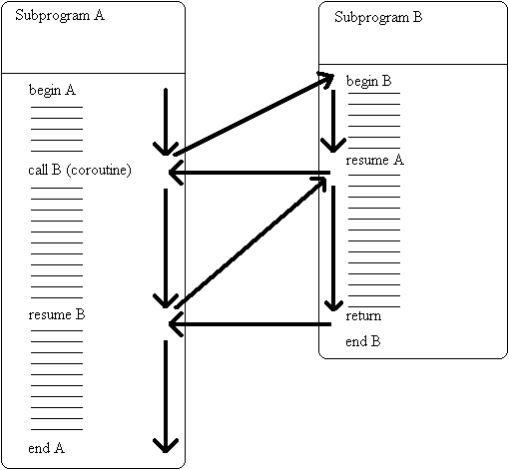
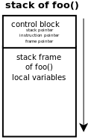
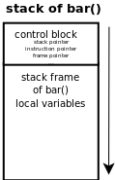
Exemplo 2: Co-rotinas
code/iterator-0[4-5].lua
Contexto = PC, SP, pilha separada
  estado implícito

Slide 9

Exemplo 2: Co-rotinas
Controle/Pilha como “cidadão de primeira classe”
Iteradores, Multi-Tarefa cooperativa

Slide 10
Exemplo 3: Co-rotinas
Corrida entre dois jogadores
code/game.lua
API: player1(), player2()
Retorno: 'move' ou 'stand'

